Slide 1

Нерелационни бази от данни
Изготвил: Петър Пенев
№ 2101681010
СТД 3 курс

Slide 2
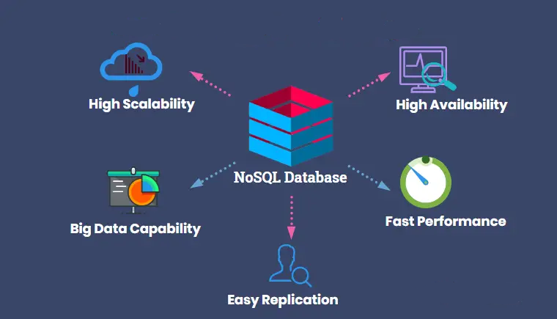
Дефиниция
NoSQL (Not Only SQL) базите от данни предоставят гъвкав механизъм за съхранение на данни, отклоняващ се от традиционните релационни бази данни.
Техните предимства включват хоризонтално мащабиране и бързо възстановяване на данни, често във формат ключ-стойност.
Те играят важна роля в реалновременни уеб и анализ на големи данни приложения. Нерелационните системи позволяват разнообразни заявки, подобни на SQL.

Slide 3
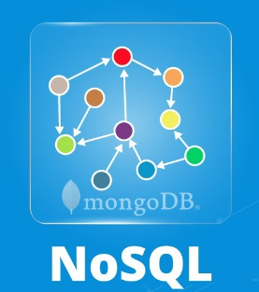
Употреба
Разработчиците използват нерелационни бази данни, известни като NoSQL, за да справят с големи обеми от данни и динамични модели. Тези бази данни предоставят гъвкави модели за съхранение на информация и се използват в ситуации, където традиционните релационни бази данни са неудовлетворителни. NoSQL системите предлагат бърза производителност и мащабируемост, което ги прави подходящи за уеб приложения и услуги. Те също така предоставят различни модели на данни, позволявайки на разработчиците да избират подходящия за техния конкретен проблем. Освен това, много NoSQL бази данни се разработват с разпределена архитектура, което ги прави подходящи за изграждане на разпределени системи и услуги (мрежови, облачни, комплексни и др.)

Slide 4
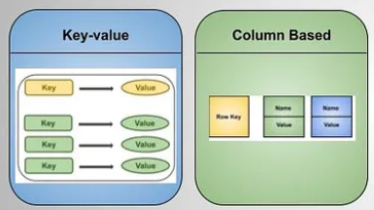
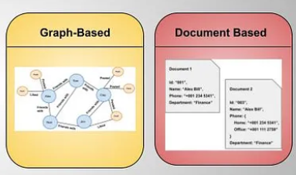
Класификация
Има разнообразни методи за класифициране на нерелационните бази данни, с различни категории и подкатегории. Поради разнообразието от подходи за определяне на нефункционалните изисквания и характеристиките, даващи трудност при изготвянето на обзор на нерелационните бази данни. Въпреки това, най-общо приетата класификация се базира на модела на данните. Тук представяме част от нерелационните бази данни и техните прототипи, класифицирани спрямо модела на данните:
Колона: Hbase, Cassandra, Accumulo
Документ : MongoDB, Couch, Raven
Ключ – стойност: Dynamo, Riak, Azure, Redis, Cache, GT.m
Граф: Neo4J, Allegro, Virtuoso, Bigdata
Мултимодел: Oracle NoSQL Database, ZZZ Base, ArangoDB

Slide 5

Предимства на NoSQL
Гъвкавост при моделиране на данни: NoSQL базите данни позволяват гъвкаво и динамично моделиране на данни, което е полезно за съхранение на разнообразни типове информация. Това е особено полезно, когато схемата на данните често се променя.
Хоризонтално мащабиране: Това подпомага увеличаването на производителността и устойчивостта към натоварване.
Бърз запис и четене на данни: NoSQL системите са оптимизирани за бързо възстановяване и запис на данни, което ги прави подходящи за приложения, изискващи висока производителност.
Гъвкави модели за данни: NoSQL базите данни предлагат различни модели за съхранение на данни, включително ключ-стойност, стълбови, документни и графични модели. Този избор позволява на разработчиците да избират подходящия модел за тяхната специфична задача.
Лесна интеграция със съвременни технологии: NoSQL базите данни се интегрират добре със съвременни технологии и рамки като облачни услуги и Big Data инструменти.
Скорост на разработка: Гъвкавостта и лесната промяна на моделите на данни в NoSQL системите позволяват на разработчиците да ускорят процеса на разработка на софтуер.

Slide 6

Недостатъци
Липса на стандартизация: Поради разнообразието на NoSQL системите, липсва стандартизиран SQL-подобен заявков език.
Несъвместимост със съществуващи системи: В някои случаи, преминаването към NoSQL система може да се окаже сложно и скъпо за организации, които вече използват традиционни релационни бази данни.
Ограничена поддръжка за транзакции: Някои NoSQL системи имат ограничена поддръжка за транзакции, което може да бъде проблем за приложения, които изискват атомарност и надеждност при операции с данни.
По-малко инструменти и ресурси: В сравнение с релационните бази данни, е възможно да има по-малко инструменти, библиотеки и ресурси, налични за работа с NoSQL системи.
Сигурност и управление на достъпа: Някои NoSQL системи могат да имат ограничена поддръжка за сигурност и управление на достъпа, което може да представлява риск за сигурността и целостта на данните.
Сложност при администриране: Администрирането и поддръжката на NoSQL системи може да бъде по-сложно и изисква специализирани умения и знания.

Slide 7

Модел за съхранение на данните
Нерелационните базите данни не прилагат традиционни схеми и таблици за структуриране на данните. За разлика от тях, в NoSQL първият запис, на таблицата "posts" на база данни в WordPress, би изглеждал по следния начин:
{
ID: 1,
title: "Hello Site!",
content: "<p>Welcome to WordPress...",
status: "publish",
type: "post"
}
Например, в MongoDB, което е NoSQL база данни, информацията се съхранява в JSON-подобни "документи." Данните, наречени "документи," в документната база данни могат да бъдат организирани в колекции, което прилича на таблица в SQL. Моделът на данните е динамичен, позволявайки добавянето на нови полета с данни без необходимост от промяна в схемата или структурата на базата данни.

Slide 8
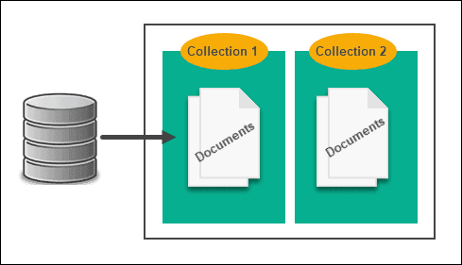
Модел за съхранение на данните
Документни бази
Базите данни с документи функционират чрез съхраняване на информация и съответните й данни в документи, представени във формати като JSON, XML и други. Някои от известните примери включват MongoDB, Apache CouchDB, ArangoDB, BaseX, Cosmos DB и други.Ключ-стойност бази/хранилища
Също така се срещат бази данни, които използват структура от "ключ-стойност" за организация на данните. Тези бази приличат на записите в релационните таблиците, но съдържат само две колони: "ключ" и "стойност." В колоната "стойност" могат да се съхраняват разнообразни и сложни данни.
Някои от популярните представители на този вид бази данни са ArangoDB, Berkeley DB, Couchbase, Dynamo, InfinityDB, Oracle NoSQL Database, OrientDB и други. Някои от NoSQL базите данни от този тип съхраняват данните директно в паметта на системата, което ги прави изключително бързи за достъп и често се използват за кеширане и оптимизиране на уеб приложенията. Примери за това са Memcached и Redis.

Slide 9
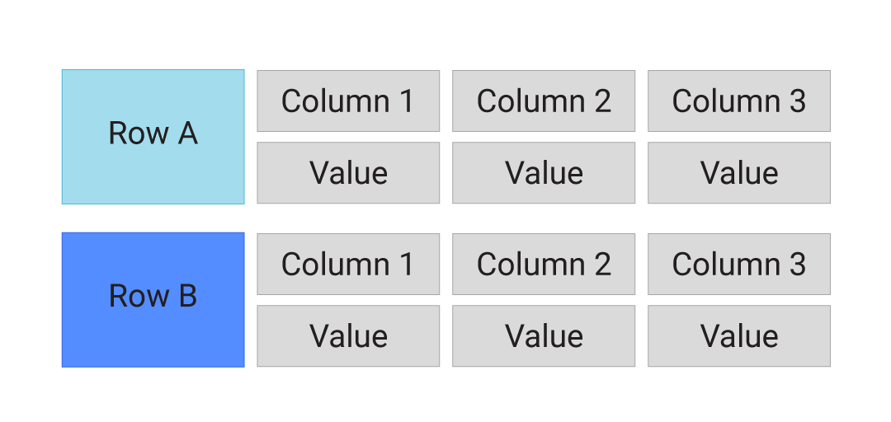
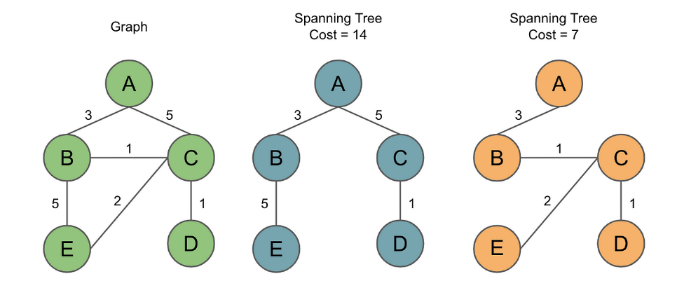
Модел за съхранение на данните
Колонни бази
В колонните бази данни информацията е организирана в семейства от колони. Този подход също включва използването на "ключ," който указва определено "семейство" от колони в базата данни. Някои известни примери включват Cassandra, HBase и други.
Граф бази
Граф базите данни са подобни на документните бази, но с ключово различие - те поддържат връзки между индивидуалните обекти. В граф базата данни се използва концепцията за "обект" от данни, наречен "възел," който може да притежава свойства и връзки с други възли. Някои примери за такива бази включват Infinite Graph, InfoGrid и други.

Slide 10

Заключение
Нерелационните бази данни представляват важна и иновативна част от съвременната технология. С разнообразието от модели и технологии, те предоставят гъвкавост и ефективност за съхранение и управление на данни в днешния свят, където обемът и разнообразието на информацията постоянно се увеличават. Независимо дали става въпрос за документни, колонни, ключ-стойност или граф бази данни, NoSQL системите предоставят мощни инструменти за разработчици и архитекти, които се стремят към иновации в областта на обработката на данни. С тяхната гъвкавост и възможност за справяне с големи обеми от данни, нерелационните бази данни играят ключова роля в бъдещето на информационните технологии и допринасят съществена стойност във всички сфери на нашия дигитален свят.

Slide 11

Източници
NoSQL – Уикипедия (wikipedia.org)
Deep Dive into NoSQL Database Types (medium.com)
What is NoSQL? (mongodb.com)
Релационни и нерелационни бази данни (superhosting.bg)
Relational Database Vs NoSQL: 7 Critical Aspects (hevodata.com)
Какво представляват NoSQL бази данни? (itpedia.nl)
NoSQL Use Cases (datastax.com)
Какво наричаме „NoSQL бази данни (softuni.bg)

Slide 12
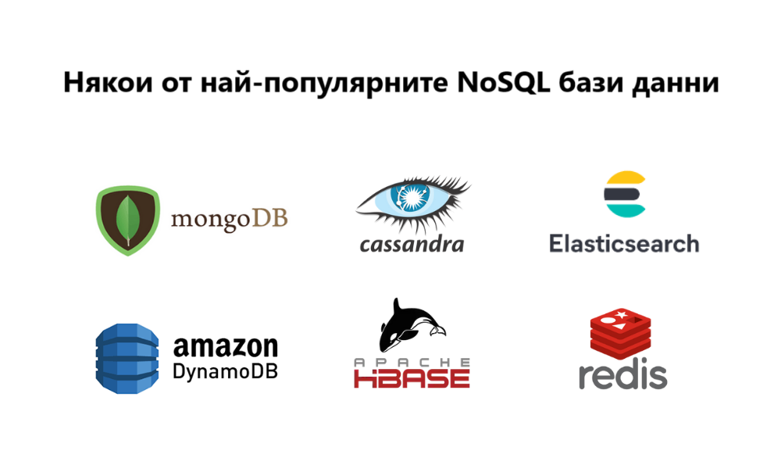
Благодаря за вниманието!

